Slide 1
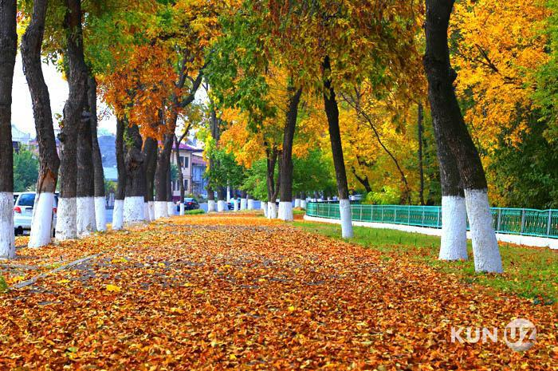
Русский язык
5
класс
Тема: В саду осенью.
Относительные имена прилагательные.

Slide 2
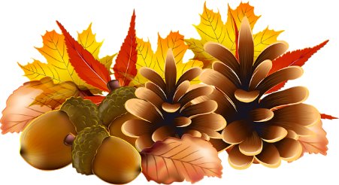
Сегодня на уроке мы
Повторим качественные имена прилагательные.
Поговорим об осени и об урожае.
Узнаем об относительных прилагательных.
Выполним упражнения.

Slide 3
Проверка домашнего задания
Запишите рассказ Анвара, дополнив его прилагательными. Расскажите о Дне учителя в вашей школе.
Сегодня День учителя. Это весёлый, праздничный день. Маленькие и большие ребята весело идут в школу. Они несут в руках белые, красные, жёлтые и розовые цветы. Школьники получают отличные и хорошие оценки. Старшие ученики поют весёлые и красивые песни. Младшие классы читают интересные стихи. Добрые и заботливые учителя рады.

Slide 4

Упражнение 9
Найдите пары антонимов.
Высокий - низкий, грустный - весёлый, маленький - большой , сильный - слабый, новый- старый , глупый - умный, тихий - громкий, широкий - узкий, горячий - холодный.

Slide 5
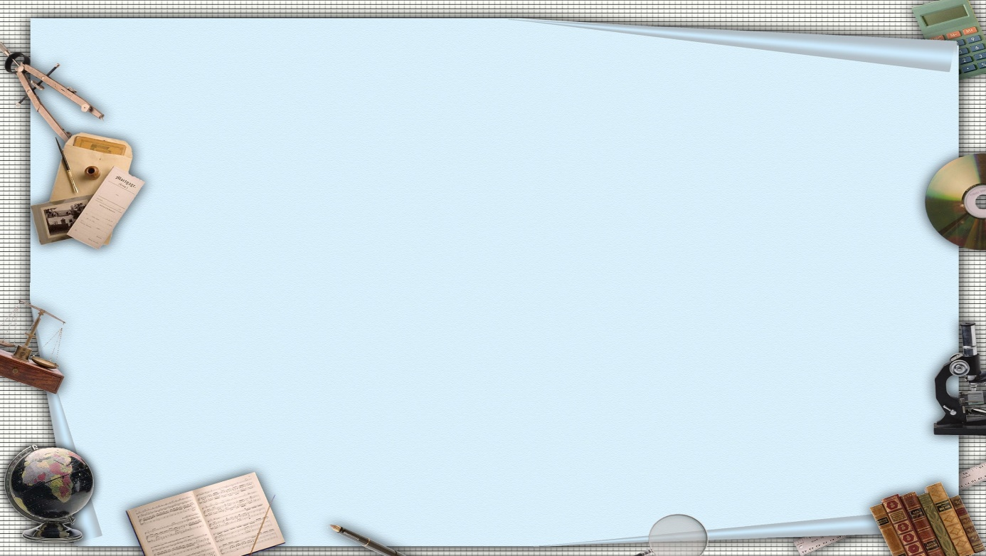
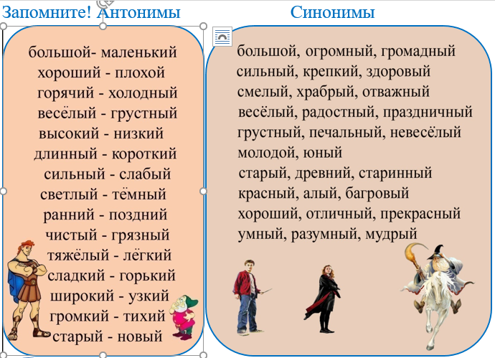
Имя существительное
Повторение
6 класс
(узбекский язык обучения)

Slide 6
Проверка домашнего задания
Киммат ленивая, а Зумрад трудолюбивая, Гулливер большой, а лилипуты маленькие,
Шумбола бедный, а Сарыбай богатый,
Буратино весёлый и шустрый, а Пьеро
грустный и вялый,
Незнайка глупый, а Знайка умный,
Том неуклюжий, а Джерри ловкий,
Великан огромный, гномы крохотные,
Гарри Поттер добрый, а Драко Малфой злой.

Slide 7
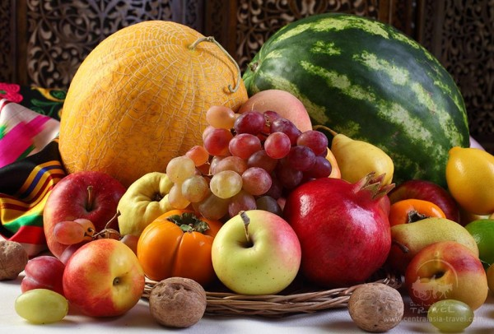

Качественные прилагательные
вкус
форма
вес
цвет
размер
Имеют степень сравнения

Slide 8
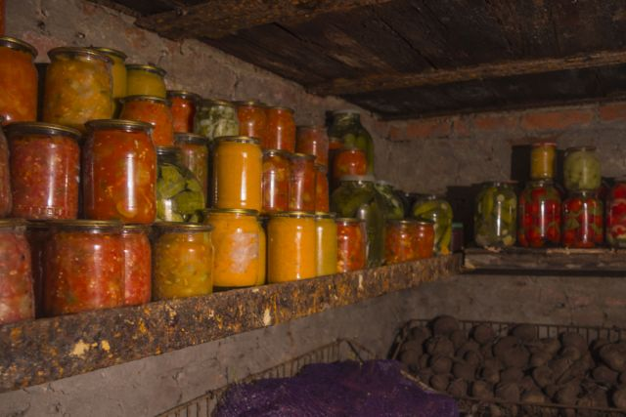
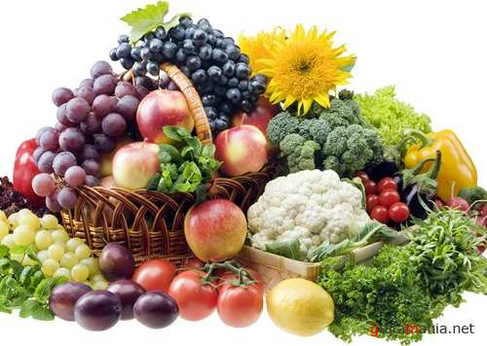
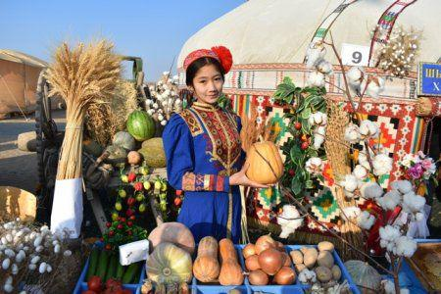
Праздник урожая
Осень скверы украшает
Разноцветною листвой.
Осень кормит урожаем
Птиц, зверей и нас с тобой.
И в садах, и в огороде,
И в лесу, и у воды.
Приготовила природа
Всевозможные плоды.
На полях идёт уборка -
Собирают люди хлеб.
Тащит мышка зёрна в норку,
Чтобы был зимой обед.
Сушат белочки коренья,
Запасают пчёлы мёд.
Варит бабушка варенье,
В погреб яблоки кладёт.
Уродился урожай -
Собирай дары природы!
В холод, в стужу, в непогоду
Пригодится урожай!

Slide 9
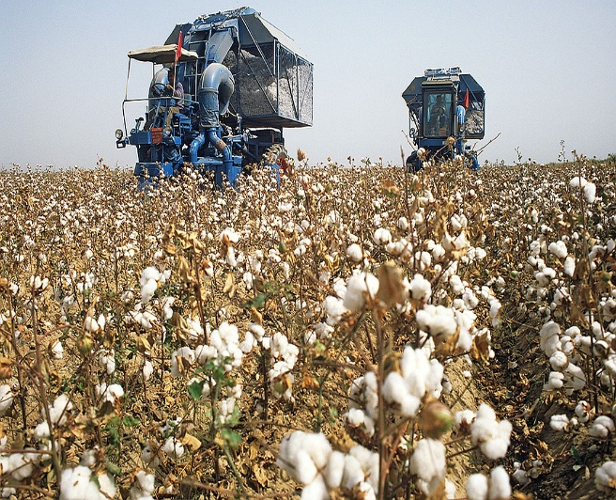
Осень в Узбекистане

Slide 10
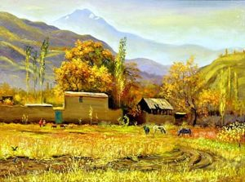
Осень в Узбекистане

Slide 11
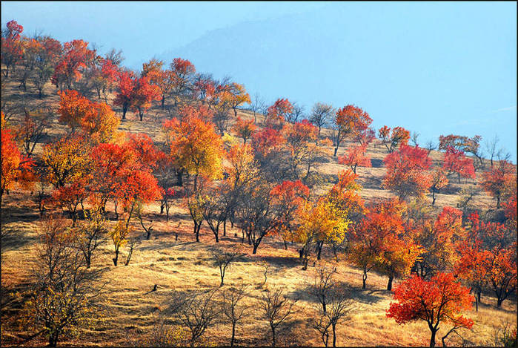
Осень в Узбекистане

Slide 12
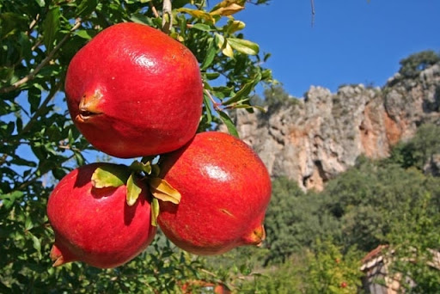
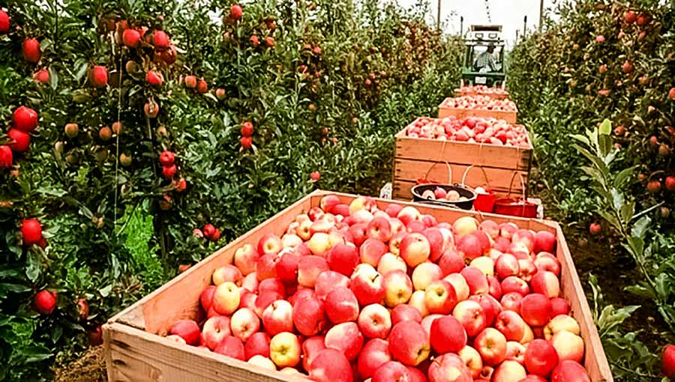
Осень в Узбекистане

Slide 13

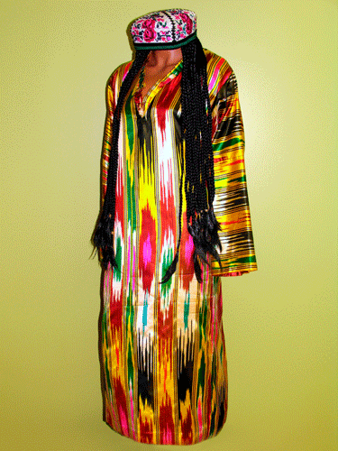
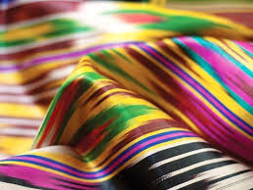
Относительные прилагательные
Атласное платье

Slide 14
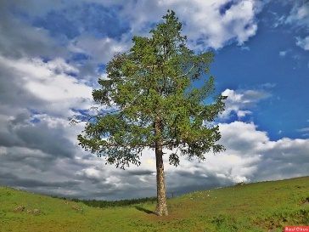
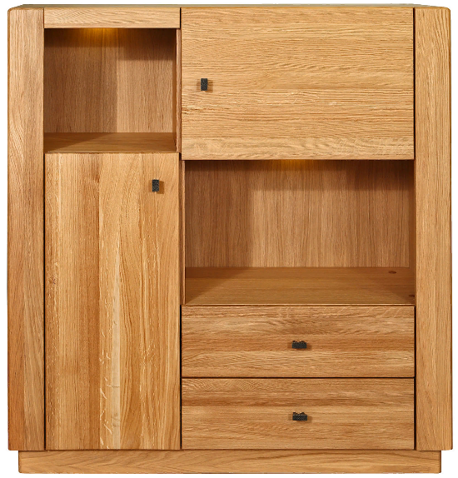
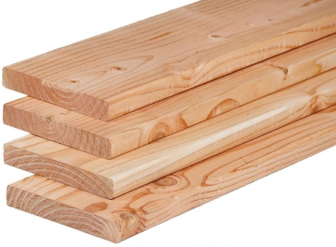
Деревянный шкаф
Шкаф из дерева

Slide 15
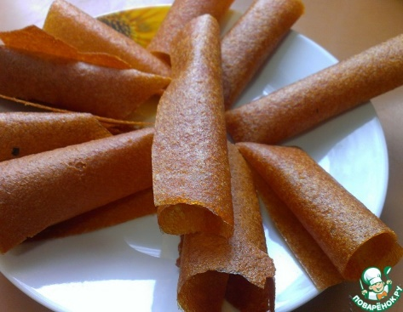
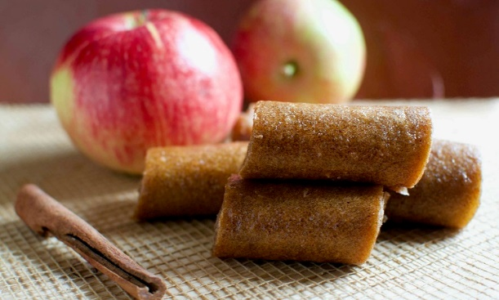
Относительные прилагательные
яблочная пастила пастила из яблок

Slide 16
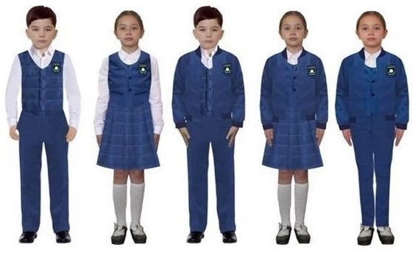
Относительные прилагательные
Школьная форма
Форма для школы

Slide 17
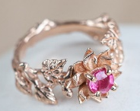
Относительные прилагательные
Относительные имена прилагательные – это слова, обозначающие признаки предметов по их отношению к другим предметам или лицам. Такие признаки указывают:
Из какого материала сделан предмет: золотое кольцо – кольцо из золота.
Для кого предназначен предмет: детский сад – сад для детей.

Slide 18
Запомните!
Что? | + | /\ | Какой?
трикотаж |  | -н- | трикотажный свитер
кожа |  | -ан- | кожаная куртка
шерсть |  | -ян- | шерстяное платье
резина |  | -ов- | резиновые сапоги
ситец |  | -ев- | ситцевый фартук
дерево |  | -янн- | деревянная посуда

Slide 19
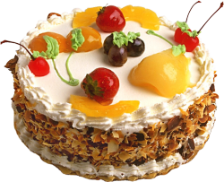
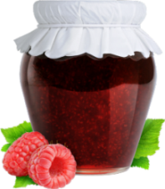
Интервью Анвара
-Какой это торт?
-Это фруктовый торт.
-Какое это варенье?
-Это малиновое варенье.

Slide 20
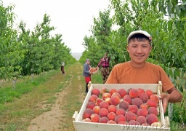
Упражнение 2
Прочитайте рассказ Анвара. На какие вопросы отвечают выделенные слова? Расскажите, как вы работаете в саду.
Наш школьный сад очень красивый. В саду растут высокие деревья: яблони, вишни, абрикосы. Ребята работают в саду. Уктам надел спортивный костюм и резиновые сапоги. Он поливает осенние цветы. У Малики и Нафисы шерстяные свитера. Девочки собирают поздние фрукты в деревянный ящик. Зимой будет фруктовый компот.

Slide 21
Упражнение 3
Запишите в тетрадь по образцу.
Малина, компот – малиновый компот; фрукты, салат; абрикос, сок; вишня, варенье; апельсин, напиток.
Лимон, пирожное – лимонное пирожное, виноград, сок; морковь, салат; ананас, вафли; яблоко, повидло; клубника, мороженое.
Весна, день – весенний день; осень, небо; зима, погода; лето, утро; вечер, новости.

Slide 22
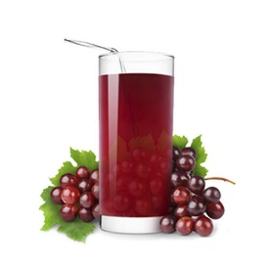
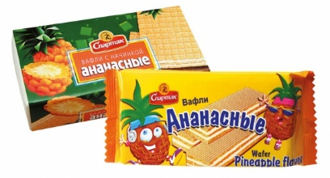
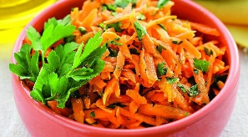
Упражнение 3
…фруктовый салат, абрикосовый сок, вишнёвое варенье, апельсиновый напиток;
…виноградный сок; морковный салат, ананасные вафли, яблочное повидло, клубничное мороженое.
осеннее небо, зимняя погода, летнее утро, вечерние новости.

Slide 23
Упражнение 4
Рассмотрите внимательно таблицу. Составьте словосочетания по образцу и запишите их. Расскажите, как одеты ваши одноклассники.
Образец: шёлк, платье – шёлковое платье.
Ситец, платок; шерсть, брюки; резина, калоши; кожа, сапоги; лето, футболка; зима, пальто; атлас, платье.

Slide 24
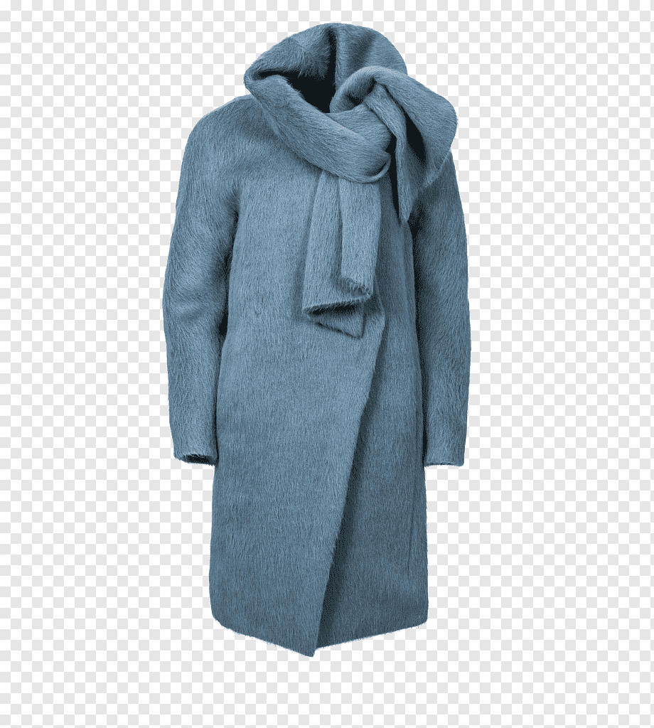
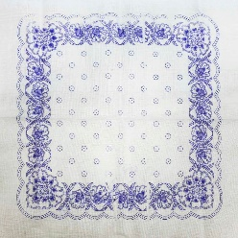
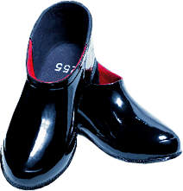
Проверим!
Ситцевый платок; шерстяные брюки; резиновые калоши; кожаные сапоги; летняя футболка; зимнее пальто; атласное платье.

Slide 25
Составьте с данными словами диалоги по образцу
Образец: - Это твоя домашняя работа?
- Нет, это моя классная работа.
Утренние новости (вечерние). Полевые цветы (комнатные). Сегодняшняя газета (вчерашняя). Спортивный костюм (вечерний). Школьная библиотека (городская). Деревянное окно (пластиковое). Футбольный мяч (баскетбольный). Книжный магазин (хозяйственный).

Slide 26
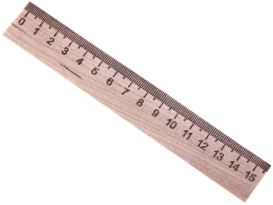
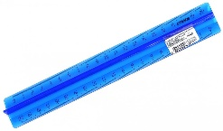
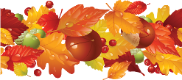
Упражнение 6
Прочитайте диалог. Расспросите товарища о школьных принадлежностях. Придумайте свои варианты диалогов.
- Чья это линейка? Твоя?
- А какая она?
- Деревянная.
- Нет, это не моя линейка. Моя линейка пластмассовая.

Slide 27
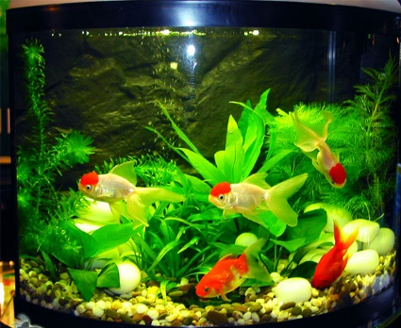
Упражнение 7
Этот дом не деревянный,
Не из камня этот дом.
Он прозрачный, он стеклянный,
Нету номера на нем.
И жильцы в нем не простые,
Не простые, золотые.
Это самые жильцы
Знаменитые пловцы.

Slide 28

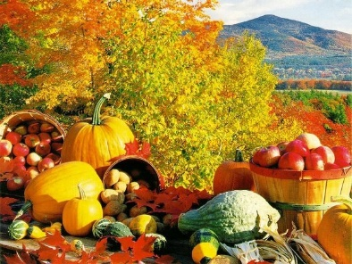
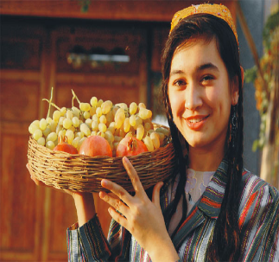

Сегодня на уроке мы
Повторили качественные прилагательные.
Познакомились с относительными прилагательными.
Поговорили об осени в Узбекистане.

Slide 29
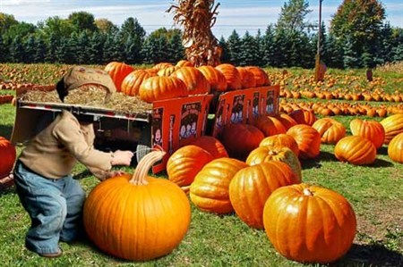
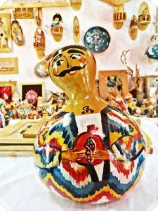
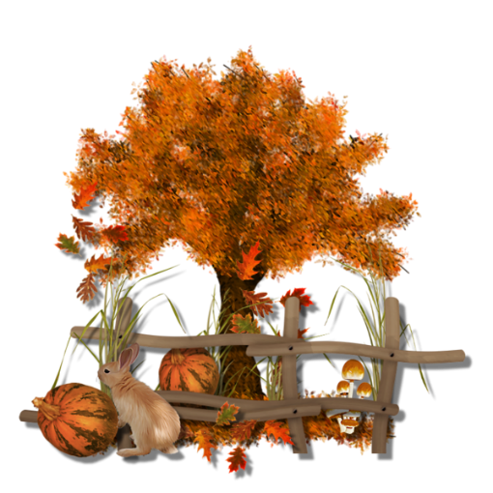
Ташкентский дом тыквы

Slide 30
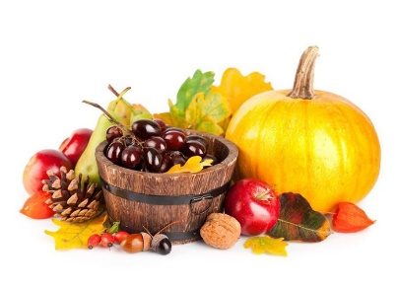
Задание для самостоятельного выполнения
Выполнить упражнения 8 стр. 35.
Выучить стихотворение стр.33.

